Slide 1

Nesneye Dayalı Programlama
Sakarya Üniversitesi
Bilgisayar ve Bilişim Bilimleri Fakültesi
Bilgisayar Mühendisliği
Prof. Dr. Ümit Kocabıçak
Prof. Dr. Cemil Öz
5. HAFTA

Slide 2
5. Hafta İçeriği
Statik alanlar
Statik üyelerin geçerlilik süresi
Statik metot üyeler
Statik özellikler
Statik Kurucu
Anonim Sınıflar

Slide 3
Statik kavramı
Tanım olarak statik nesneye bağlı olmayan kullanım olarak düşünebiliriz, yani statik olarak tanımlanan herhangi bir metot, özellik ya da alan nesne aracılığıyla çağırılamaz,
Statik üyeler sınıf bazlı bir özellik olduğu için sınıf adıyla çağırılır.
örnek olarak; Bir oyun programında; Oyuncu diye bir sınıf yazar, bu sınıftan oyuncular türetir isek ve bu sınıfın içinde oyuncu sayısını tutmak ister isek, her bir oyuncu nesnesi ürettiğimizde oyuncu sayısı her bir oyuncu nesnesi için sürekli oluşturulacaktır.
Normal de ise sınıftan bir nesne oluşturulduğunda, oyuncu sayısı alanı oluşturulmalı, daha sonrada, bu alan değeri her bir oyuncu üretildiğinde birer birer artmalıdır.
statik alan buna benzer durumlar için kullanılır. Yani ürettiğimiz oyuncusayısı değeri nesnelerin oluşturulmasından bağımsız olarak, sınıf bazında bir özellik olmalıdır.
Oyuncu sayısını tutacak alan statik olmalıdır.

Slide 4
statik olan alan sınıfın ilk objesi oluştuğunda bir kere oluşturulur ve daha sonra onun üzerinde değişiklik yapılır.
Statik anahtar kelimesini ile ;
Sınıfların içindeki metotlar statik olarak tanımlanabilir
Sınıfların içindeki alanlar statik olarak tanımlanabilir
Sınıfın kendisi statik olarak tanımlanabilir
Sınıfların kurucu metotları statik olarak tanımlanabilir
constant olarak tanımlanan değişkenler kendiliğinden statiktir.
Readonly olarak tanımlanan değişkenler ise statik değildir, yani static readonly bir değişken tanımlanırsa bu constantla aynı anlama gelmektedir.
Bir console projesi oluşturduğumuz zaman main metodunun static olduğu gözümüze çarpar ve bu console projesi içinde yazdığımız static olmayan metotlara main metodu içinden ulaşamayız. Bunun sebebi objeye bağlı olmayan bir yerden objeye bağlı olan bir yeri çağırmaya çalışmakdır. Bu yüzden static anahtar kelimesini dikkatli ve mantık çerçevesinde kullanmamız gerekmektedir.

Slide 5
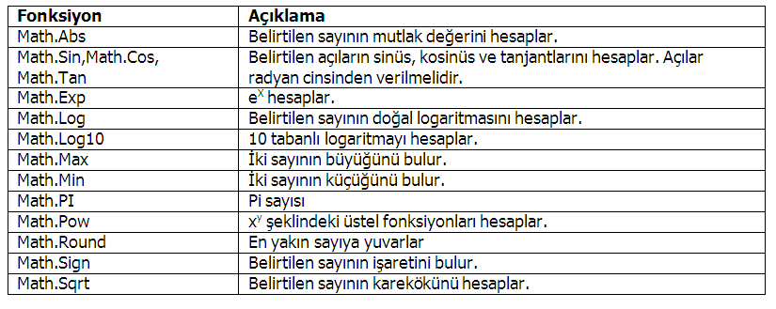
.Net framework bir çok sınıfa sahiptir. Bunlardan bazıları statik sınıflardır. Sınıfın üyelerini kullanabilmek için o sınıftan nesneler oluşturmamız gerekiyordu. Ancak statik sınıflardan nesne türetmemiz gerekmemektedir. Math sınıfı da böyle bir sınıftır. Sınıfın metotlarını kullanmak için nesne türetmemize gerek yoktur.
Console.WriteLine(Math.Pow(5,2));
Şeklinde kullanabiliriz.

Slide 6
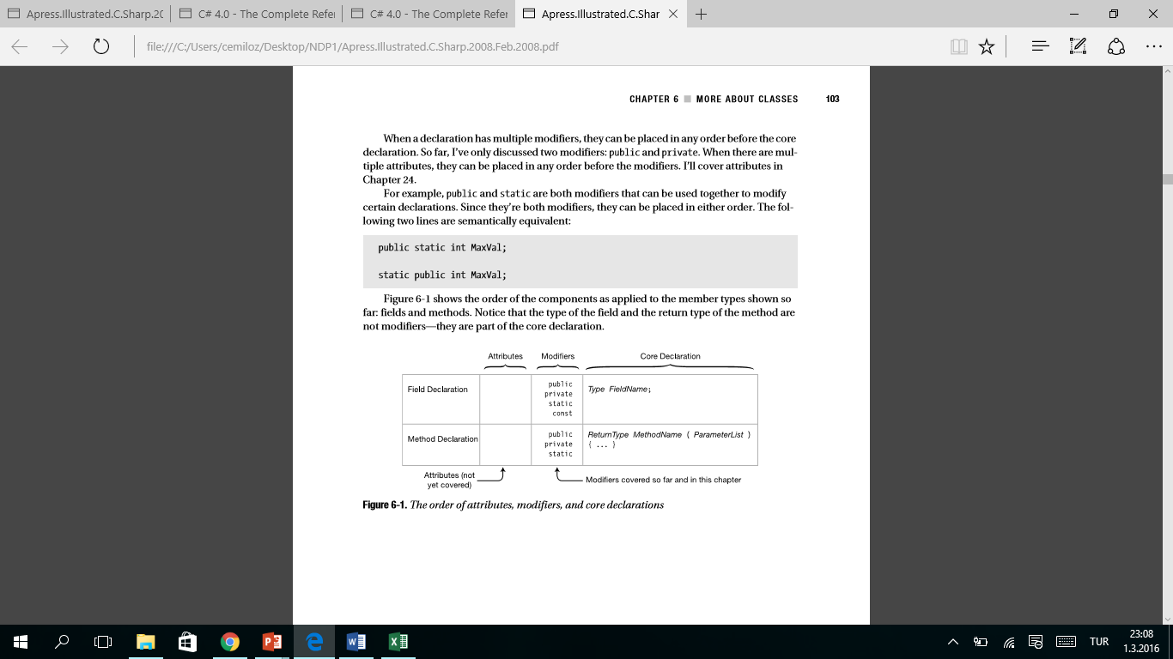
Bir bildirim çok sayıda yenileyiciye(modifier) sahise, asıl bildirimden önce her hangi sırada kullanılabilirler. Burada public ve private üzerinde yoğunlaşacağız.
Örneğin public ile static’in her ikiside yenileyicidir. Yerleri hangisinin önce hangisinin sonra geleceği önemli değildir
public static int MaxVal;
static public int MaxVal;

Slide 7
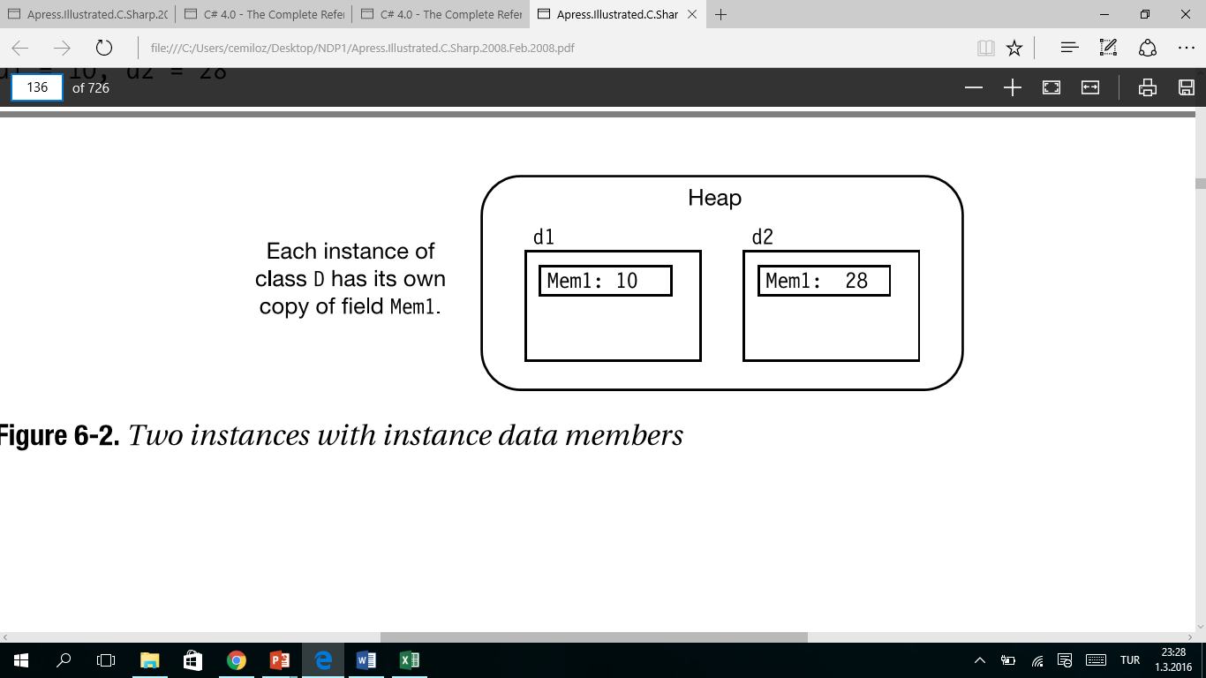
Varsayılan olarak bir sınıfın üyeleri o sınıftan nesne türetilmediği sürece kullanılamaz. Sınıfın her bir örneği(nesne) sınıf üyelerinin kendisi için bir kopyasını oluşturur. Bir nesnenin üyelerinin değerini değiştirmek diğer nesnelerin üyelerini etkilemez.
Her bir nesne kendi Mem1 kopyasına sahiptir
class D
{
public int Mem1;
}
class Program
{
static void Main()
{
D d1 = new D();
D d2 = new D();
d1.Mem1 = 10; d2.Mem1 = 28;
Console.WriteLine("d1 = {0}, d2 = {1}", d1.Mem1, d2.Mem1);
}
}
d1 = 10, d2 = 28

Slide 8
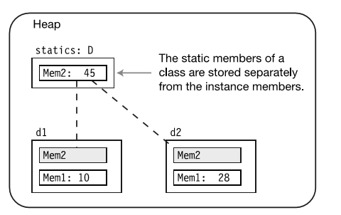
Statik alanlar
Kopya alanlar haricinde statik alanlarda vardır. Statik alanlar tüm nesneler tarafından paylaşılır. Biri için yapılan değişiklik diğerleri tarafından da kullanılmaktadır.
Statik alanları tanımlamak için static anahtarı kullanılır.
class D
{
public int Mem1; //örnek alan
Static int mem2; //static alan
}
class Program
{
static void Main()
{
D d1 = new D();
D d2 = new D();
d1.Mem1 = 10; d2.Mem1 = 28;
Console.WriteLine("d1 = {0}, d2 = {1}", d1.Mem1, d2.Mem1);
}
}
Bir sınıfın statik üyeleri nesne üyelerinden ayrı olarak saklanır.
Statik alan Mem2 D sınıfının tüm nesneleri tarafından paylaşılır. Mem1 alanı ise her biri için ayrı ayrı kopyaları çıkarılır.

Slide 9
Sınıfın dışından statik üyelere erişim
Statik üyelere nesneler gibi sınıfın dışından nokta operatörü ile erişilebilir.
Ancak nesne üzerinden değil doğruca sınıf ismi ve nokta operatörü ile gerçekleştirilir.
Class ismi
↓
D.Mem2 = 5; // sınıfın statik üyelerine erişim
↑
Statik üye

Slide 10
Sınıfın içinden statik alanlara erişim
class D
{
int Mem1;
static int Mem2;
public void SetVars(int v1, int v2) // değerleri ata
{ Mem1 = v1; Mem2 = v2; }
↑
Nesne alanı gibi erişilir
public void Display( string str )
{
Console.WriteLine("{0}: Mem1= {1}, Mem2= {2}", str, Mem1, Mem2);
}
}
class Program
{
static void Main()
{
D d1 = new D(), d2 = new D(); // iki nesne oluştur.
d1.SetVars(2, 4); // d1 değerlerini ata
d1.Display("d1");
d2.SetVars(15, 17); // d2 değerlerini ata
. d2.Display("d2");
d1.Display("d1"); // d1 değerini tekrar yazdırdığımızda Mem2 statik üyesi değişmiştir
}
}
d1: Mem1= 2, Mem2= 4
d2: Mem1= 15, Mem2= 17
d1: Mem1= 2, Mem2= 17

Slide 11
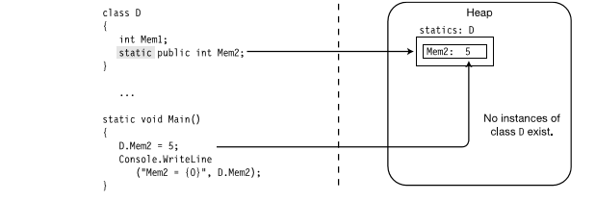
Statik üyelerin geçerlilik süresi
D sınıfı nesnesi oluşturulmamış
Sınıfın nesnesi oluşturulmadığı halde statik üyeler vardır Static

Slide 12
class Oyuncu
{
public static int oyuncuSayisi = 0;
public Oyuncu()
{
oyuncuSayisi++;
}
}
class Program
{
static void Main(string[] args)
{
Oyuncu oyuncu1 = new Oyuncu();
Oyuncu oyuncu2 = new Oyuncu();
Console.WriteLine(Oyuncu.oyuncuSayisi);
Console.Read();
}
}

Slide 13
Statik metotlar
statik alanlarda olduğu gibi statik metotlarda sınıfın nesnelerinden bağımsızdır. Nesne oluşturulmadığı halde sınıfın statik metodu çağrılabilir.
Statik üye fonksiyonlar nesne alanlarına erişemezler. Ancak diğer statik üyelere erişebilirler
class X
{
static public int A; // statik alan
static public void YazdirA() // statik metod
{
Console.WriteLine("A değeri : {0}", A);
} ↑
} statik alanlara erişim
Heap
Statik X
YazdirA()
A=10
class Program
{
static void Main()
{
X.A = 10; // nokta erişim operatörünü kullan
X.YazdirA(); //nokta erişim operatörünü kullan
} ↑
} Class name
Nesne yok

Slide 14
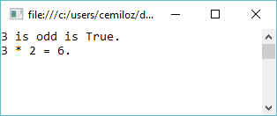
Örnek : statik alan ve metot kullanımı
using System;
using System.Collections.Generic;
using System.Linq;
using System.Text;
using System.Threading.Tasks;
namespace statikclass
{
static public class MyMath
{
public static float PI = 3.14f; //statik alan
public static bool IsOdd(int x) // statik metot
{
return x % 2 == 1;
}
public static int Times2(int x) //statik metot
{
return 2 * x;
}
}
class Program {
static void Main(string[] args)
{
int val = 3;
Console.WriteLine("{0} is odd is {1}.", val, MyMath.IsOdd(val)); //statik metot kullanımı
Console.WriteLine("{0} * 2 = {1}.", val, MyMath.Times2(val)); //statik metot kullanımı
Console.ReadKey();
}
}
}

Slide 15
Örnek : statik sınıf kullanımı
using System;
using System.Collections.Generic;
using System.Linq;
using System.Text;
using System.Threading.Tasks;
namespace statikclass
{
public static class BirimDonustur
{
public static double DereceFahrenheit(string dereceSicaklık)
{
double derece = Double.Parse(dereceSicaklık);
double fahrenheit = (derece * 9 / 5) + 32;
return fahrenheit;
}
public static double FahrenheitDerece(string FahrenheitSicaklik)
{
double fahrenheit = Double.Parse(FahrenheitSicaklik);
double derece = (fahrenheit - 32) * 5 / 9;
return derece ;
}
//public static double metreInch(string OlcuMetre)
//{
// double metre = Double.Parse(OlcuMetre);
// double inch = Ma
//}
}

Slide 16
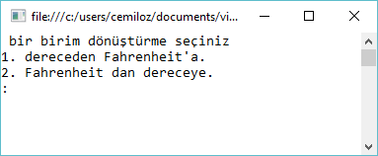
class TestTemperatureConverter
{
static void Main()
{
Console.WriteLine(" bir birim dönüştürme seçiniz");
Console.WriteLine("1. dereceden Fahrenheit'a.");
Console.WriteLine("2. Fahrenheit dan dereceye.");
Console.Write(":");
string secim = Console.ReadLine();
double F, C = 0;
switch (secim)
{
case "1":
Console.Write(" Derece cinsinden sıcaklık değeri : ");
F = BirimDonustur.DereceFahrenheit (Console.ReadLine());
Console.WriteLine(" Fahrenheit karşılığı : {0:F2}", F);
break;
case "2":
Console.Write(" Fahrenheit olarak sıcaklık değeri: ");
C = BirimDonustur.FahrenheitDerece(Console.ReadLine());
Console.WriteLine(" derece karşılığı: {0:F2}", C);
break;
default:
Console.WriteLine(" bir birim dönüştürme seçiniz ");
break;
}
// Keep the console window open in debug mode.
Console.WriteLine("Press any key to exit.");
Console.ReadKey();
}
}
}

Slide 17
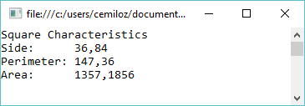
using System;
using System.Collections.Generic;
using System.Linq;
using System.Text;
using System.Threading.Tasks;
namespace statikclass
{
public static class Square
{
public static double side;
public static double Perimeter()
{
return side * 4;
}
public static double Area()
{
return side * side;
}
}
public class Exercise
{
public static void Main()
{
Square.side = 36.84;
Console.WriteLine("Square Characteristics");
Console.Write("Side: ");
Console.WriteLine(Square.side);
Console.Write("Perimeter: ");
Console.WriteLine(Square.Perimeter());
Console.Write("Area: ");
Console.WriteLine(Square.Area());
Console.ReadKey();
}
}
}

Slide 18
Örnek : statik sınıf kullanımı
using System;
using System.Collections.Generic;
using System.Linq;
using System.Text;
using System.Threading.Tasks;
namespace _16_saticSınıf
{
static class sklas //static sınıflar içinde static olmayan metot yada özellik yazılamaz. static kurucu olmaz
{
public static int t(int s1,int s2)
{
return s1 + s2;
}
public static int c(int s1,int s2)
{
return s1 * s2;
}
}
class Program
{
static void Main(string[] args)
{
Console.WriteLine(sklas.c(4, 6));
Console.WriteLine(sklas.t(4, 6));
Console.ReadKey();
}
}
}

Slide 19
Statik Özellikler(Properties)
Özelliklerde statik olarak bildirilebilir(tanımlanabilir). Statik özellikler erişim belirteçleri diğer statik üyelerde
olduğu gibidir.
Sınıfın örnek(nesne) üyelerine erişemez. Fakat onlar erişebilir.
Sınıfın dışından erişilmek istendiğinde, sınıf ismi ile referans verilmelidir. Örnek(nesne) ile değil.
class Trivial
{
static int myValue; //statik alan
public static int MyValue // statik proporties
{
set { myValue = value; }
get { return myValue; }
}
public void PrintValue() sınıfın içerisinden erişim
{ ↓
Console.WriteLine("sınıf içinde değere erişim: {0}", MyValue);
}
}

Slide 20
class Program
{
static void Main() sınıfın dışından statik özelliğe erişim
{ ↓
Console.WriteLine("ilk değeri: {0}", Trivial.MyValue);
Trivial.MyValue = 10; ← sınıfın dışından statik özelliğe erişim
Console.WriteLine("yeni değer: {0}", Trivial.MyValue);
Trivial tr = new Trivial();
tr.PrintValue();
}
}
Programın ekrn çıktısı
ilk değeri: 0
yeni değer: 10
sınıf içinde değere erişim: 10

Slide 21
Statik Özellikler
statik özellikler sayesinde tek bir sınıftan türetilmiş tüm nesnelerin aynı değişkeni kullanmasını sağlamış oluruz.
Not: Statik olmayan sınıf değişkenleri, her bir nesne için ayrı ayrı hesaplanırlar.
Örnekte Cember sınıfındaki cemberSayisi statik özelliği ile her yeni oluşan çember nesnelerinin sayısını takip edebiliriz.
class Cember
{
private int yaricap;
public static int cemberSayisi = 0;
public Cember () // varsayılan kurucu
{
yaricap = 0;
cemberSayisi ++;
}
public Cember (int baslangicYaricap) // aşırı yüklenmiş kurucu
{
yaricap = baslangicYaricap;
cemberSayisi ++;
}
}

Slide 22
class Matematik
{
public static int Topla(int a, int b)
{
return a + b;
}
public static int Cikar(int a, int b)
{
return a - b;
}
public static int Carp(int a, int b)
{
return a * b;
}
public static int Bol(int a, int b)
{
try
{
return a / b;
}
catch (DivideByZeroException ex)
{
Console.WriteLine(ex.Message);
return -1;
}
}
}
class Program
{
static void Main(string[] args)
{
Console.WriteLine(Matematik.Topla(5, 3));
Console.WriteLine(Matematik.Cikar(5, 3));
Console.WriteLine(Matematik.Carp(5, 3));
Console.WriteLine(Matematik.Bol(5, 3));
}
}

Slide 23
Static Kurucu
Kurucular da static olarak tanımlanabilirler. Kurucu her bir sınıf nesnesine ilk değer atar iken, statik kurucu sınıf seviyesindeki üyelere ilk değer ataması gerçekleştirir.
• Sınıf seviyeli elemanlar ilk değer atamaya ihtiyaç duyar:
o her hangi bir static üye referans verilmeden önce
o her hangi bir sınıfın nesnesi yaratılmadan önce
• static kurucular aşağıda belirtilen yönleri ile nesne kuruculara benzer:
o Static kurucunun ismi sınıfın ismi ile aynı isimde olmalıdır.
o Kurucu değer döndüremez.
• Statik kurucular aşağıda belirtilen yönlerle nesne kuruculara benzemez
o static kurucular, tanımlamada static anahtar kelimesini kullanırlar
o bir sınıf için sadece bir tek statik kurucu olabilir ve parametre kullanamaz.
o statik kurucular erişim yenilemesine sahip değillerdir.

Slide 24
class Oyuncu
{
public static int oyuncuSayisi;
public Oyuncu()
{
oyuncuSayisi++;
}
static Oyuncu()
{
oyuncuSayisi = 0;
}
}
class Program
{
static void Main(string[] args)
{
Oyuncu oyuncu1 = new Oyuncu();
Oyuncu oyuncu2 = new Oyuncu();
Console.WriteLine(Oyuncu.oyuncuSayisi);
Console.Read();
}
}

Slide 25
Aşağıdaki satic kurucuya bir örnektir. Dikkat edilir ise static anahtar kelimesi haricinde biçimi nesne kurucusu gibidir.
class Box
{
int uzun;
int gen;
static int bsay;
static Box()
{
bsay=0; // tüm satatik ilk değer atamaları gerçekleştir.
}
public Box(int _uzun, int _gen)// bir parametreli kurucu
{
uzun = _uzun;
gen = _gen;
bsay++;
}
public Box(int _uzun)// iki parametreli kurucu
{
uzun = _uzun;
gen = 2;
bsay++;
}
public void Yazdir()
{
Console.WriteLine("Uzunluk ={0} , Genişlik ={1}", uzun, gen);
}
//sınıfın diğer metodları
}

Slide 26
Statik kurucular hakkında bilinmesi gereken diğer bilgiler aşağıda verilmiştir;
• Bir sınıf hem satatik hem de nesne kurucu suna aynı anda sahip olabilir.
• statik methodlarda olduğu gibi bir statik kurucu sınıfın nesne kurucularına erişemez. bu yüzdende this erişim ifadesini kullanamazlar.
• statik kurucular programdan açık olarak çağrılamazlar. Bu kurucular sistem tarafından otomatik olarak çağırılırlar.
o sınıfın hiç bir nesnesii yaratılmadan önce
o sınıfın hiçbir statik üyelesi refere edilmeden önce.

Slide 27
Static Constructors
class SimpleClass
{
// çalışma zamanında ilk değer atanacak Statik değişken.
static readonly long baseline;
// nesne kurucuları çağrılmadan veya üyelere erişilmeden Static kurucu çağrılır.
static SimpleClass()
{
baseline = DateTime.Now.Ticks;
}
}

Slide 28
Statik kurucuya örnek
aşağıdaki program statik kurucu private statik bir alan olan RandomKey’e ilk değer atamak için kullanır. Random BCL tarafından rasgele sayı üretmek için sunulan bir sınıftır. System isim uzayının içerisinde yer alır.
Class RandomNumberClass
{
private static Random RandomKey; // Private statik alan
static RandomNumberClass() // Static kurucu
{
RandomKey = new Random(); // RandomKey’ e ilk değer ata
}
public int GetRandomNumber()
{
return RandomKey.Next();
}
}
class Program
{
static void Main()
{
RandomNumberClass a = new RandomNumberClass();
RandomNumberClass b = new RandomNumberClass();
Console.WriteLine(" sonraki rasgele sayı #: {0}", a.GetRandomNumber());
Console.WriteLine(" sonraki rasgele sayı #: {0}", b.GetRandomNumber());
}
}
Programın örnek çıktısı aşağıda verilmiştir.
Next Random #: 47857058
Next Random #: 112484204

Slide 29
public class Bus
{
protected static readonly DateTime globalStartTime;
protected int RouteNumber { get; set; }
static Bus()
{
globalStartTime = DateTime.Now;
Console.WriteLine(" Statik kurucu global start time’a atadığı ilkdeğer {0}",
globalStartTime.ToLongTimeString());
}
// Nesne(örnek) kurucusu.
public Bus(int routeNum)
{
RouteNumber = routeNum;
Console.WriteLine("Bus #{0} oluşturuldu.", RouteNumber);
}
// nesne(örnek) metodu.
public void Drive()
{
TimeSpan elapsedTime = DateTime.Now - globalStartTime;
Console.WriteLine("{0} yoluna çıktı, global start time ‘dan {1:N2} dakika sonra {2}.",
this.RouteNumber,
elapsedTime.TotalMilliseconds,
globalStartTime.ToShortTimeString());
}
}

Slide 30
class TestBus
{
static void Main()
{
// nesne oluşturma statik kurucuyu çağırır..
Bus bus1 = new Bus(71);
// ikinci otobüsü oluştur.
Bus bus2 = new Bus(72);
// bus1 (otobüs 1) yala çıkar.
bus1.Drive();
// ikinci otobüsün hazır olması için bekle.
System.Threading.Thread.Sleep(25);
// bus2(otobüs2 yi) yola çıkar.
bus2.Drive();
System.Console.WriteLine("Press any key to exit.");
System.Console.ReadKey();
}
}
/* örnek ekran çıktı:
Statik kurucu global start time’a atadığı ilkdeğer 3:57:08 PM
Bus #71 oluşturuldu.
Bus #72 oluşturuldu.
71 yoluna çıktı, global start time ‘dan 6.00 dakika sonra 3.57 PM
72 yoluna çıktı, global start time ‘dan 31.00 dakika sonra 3.57 PM
*/

Slide 31
class MyClass
{
const int IntVal = 100; // Defines a constant of type int
↑ ↑ // with a value of 100.
} Type Initializer
const double PI = 3.1416; // Error: cannot be declared outside a type
// declaration
class MyClass
{
const int IntVal1 = 100;
const int IntVal2 = 2 * IntVal1; // Fine, since the value of IntVal1
} // was set in the previous line

Slide 32
class MyClass
{
const int IntVal; // Error: initialization is required.
IntVal = 100; // Error: assignment is not allowed.
}
class X
{
public const double PI = 3.1416;
}
class Program
{
static void Main()
{
Console.WriteLine("pi = {0}", X.PI); // Use static field PI
}
}
pi = 3.1416

Slide 33
Anonim Sınıflar
Adı olmayan sınıflara anonim sınıf adı verilmektedir.
Yeni bir anonim sınıf oluşturmak için;
anonimNesne = new { Ad = "Furkan", Yas = 28 };
Bu sınıf, Ad ve Yas olmak üzere iki public özellik içermektedir.
Not: Anonim sınıflara aslında isimsiz değillerdir çünkü çalışma zamanı sırasında derleyici tarafından isimlendirilmektedirler, ancak arka planda işleyen bu isimlendirme işlemi kullanıcıyı etkilememektedir.
var anahtar sözcüğü sayesinde, nesnenin veri türü aslında bizi pek de ilgilendirmemektedir.
var anonimNesne = new { Ad = "Furkan", Yas = 28 };
Bu nesnenin özelliklerine de aşağıdaki gibi erişebiliriz
Console.WriteLine("Ad: {0} Yaş: {1}", anonimNesne.Ad, anonimNesne.Yas};
Ve yeni anonim nesneler de ekleyebiliriz
var baskaBirAnonimNesne = new { Ad = "Hakan", Yas = 25 };
Ek olarak, yarattığımız bu eş veri türüne dahil nesnelerin değerlerini de birbirlerine atayabilmemiz mümkündür:
anonimNesne= baskaBirAnonimNesne;
Not: Anonim sınıflar sadece public özellikler barındırabilirler ve tüm özellikler nesne yaratma aşamasında atanmalıdır. Statik olarak belirtilemezler ve metod barındıramazlar.

Slide 34
using System;
using System.Collections.Generic;
using System.Linq;
using System.Text;
using System.Threading.Tasks;
namespace agirlik
{
class Personel
{
Agirlik a = new Agirlik(5, 35);
public void yazdir()
{
Console.WriteLine(" agırlık :{0} kilo, {1} gram dır", a.Kilo, a.Gram);
}
}
}

Slide 35
using System;
using System.Collections.Generic;
using System.Linq;
using System.Text;
using System.Threading.Tasks;
namespace agirlik
{
class Agirlik
{
int kilo;
int gram;
public int Kilo
{
set
{
kilo = value;
}
get
{
return kilo;
}
}
public int Gram
{
set
{
gram = value;
}
get
{
return gram;
}
}
public Agirlik()
{
this.Kilo = 0;
this.Gram = 0;
}
public Agirlik(int _kilo, int _gram)
{
this.Kilo = _kilo;
this.Gram = _gram;
}
public Agirlik(double k)
{
this.Kilo = (int)k;
double gec = (k - (double)this.Kilo)*1000;
this.Gram = (int)gec;
}
}
}

Slide 36
using System;
using System.Collections.Generic;
using System.Linq;
using System.Text;
using System.Threading.Tasks;
namespace agirlik
{
class Program
{
static void Main(string[] args)
{
Agirlik a1 = new Agirlik();
Agirlik a2 = new Agirlik(10.30);
Personel p1 = new Personel();
a1.Kilo=10;
a1.Gram = 20;
Console.WriteLine(" kilo {0}, gram {1}", a1.Kilo , a1.Gram);
Console.WriteLine(" kilo {0}, gram {1}", a2.Kilo, a2.Gram);
p1.yazdir();
Console.ReadKey();
}
}
}

